Slide 1
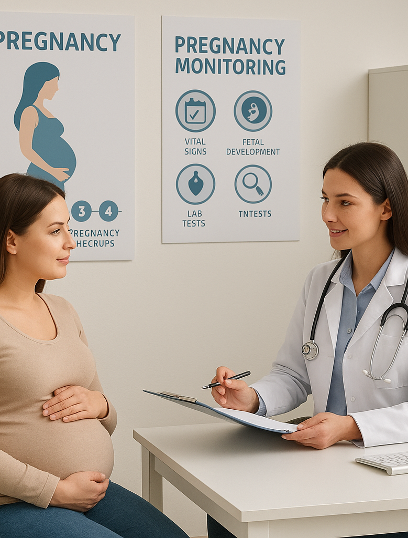

GEBELİK TAKİBİ
Arş.Gör.Dr. Fatma Yavuz Uyan
Aile Hekimliği ABD
30.12.2025

Slide 2
Amaç:
Birinci basamağa yönelik gebe izlemi hakkında bilgi vermek

Slide 3
Öğrenim hedefleri:
Gebelik izleminin amacını açıklayabilmek
Gebelikte hangi haftalarda görüşme yapıldığını sayabilmek
Gebelikte yapılan her görüşmede istenecek tetkikleri sayabilmek
Dünyada gebe takiplerini karşılaştırabilmek
Sevk kriterlerini sayabilmek

Slide 4
Sunum Planı
Tit
Hb (+bakılabiliyorsa ferritin)
Hbsag
Gebenin ve eşinin kan grubu
Glukoz
TSH
Tarama testleri
Genel bilgiler
Dünyada gebe takip
1. izlem
2,3 ve 4. izlemler
Karşılaştırmalar
Kaynakça
1. İletişim
2. Öykü alma
3. Fizik muayene
4. Laboratuvar testleri
5. Gebeye verilecek ilaç desteği, bağışıklama ve tedaviler
6. Bilgilendirme ve danışmanlık
7. Sevk edilecek durumlar
8. Yapılan izlemin kayıt altına alınması
Demir tedavisi
Folik asit
D vitamini
Tetanoz
Hepatit B

Slide 5
Gebe Takibi Neden Önemli?
Dünyada her yıl 600.000'den fazla kadın, gebelik ve doğuma bağlı sorunlar nedeniyle kaybedilmektedir.
Bu ölümlerin büyük çoğunluğunu önlenebilir ölümler oluşturmaktadır.
Doğum öncesi bakım(DÖB), bu ölümlerin önlenmesindeki en önemli araçlardan biridir.
Doğum öncesi bakımın temel amacı, anne mortalite ve morbidite riskini en aza indirirken sağlıklı bir bebeğin doğumunu sağlamaktır.
Bu nedenle gebeliğin mümkün olduğunca erken teşhis edilmesi ve gerekli önlemlerin alınması gerekmektedir.
*World Health Organization [Internet]. Reduction of maternal mortality: a joint WHO/UNFPA/UNICEF/World Bank statement [cited 2019 May 10].

Slide 6
Bizde nasıl?
2002 yılında anne ölüm oranı yüz bin canlı doğumda 64 iken
Bebek ölüm hızı ise 2002 yılında binde 31,5 iken
2024 yılında binde 9,1’e gerilemiştir.
2023 yılında 13,5’e

Slide 7

Gebelik tanısının birinci basamakta alınması, erken gebe kaydının oluşmasına ve doğum öncesi bakımdan daha fazla süre faydalanılmasına olanak sağlar.
Türkiye birinci basamak sağlık hizmetleri arasında gebelik tanı tetkikleri bulunmaktadır.
Gebeliğin birinci basamakta izlenmesi, gebe ve bebeğe bağışıklama hizmeti ve uygun eğitimlerin verilmesi, mortalite riskinin erken dönemde saptanması gibi tüm koruyucu hizmetlere erişimini arttırır ve istenmeyen sonuçların sıklığını azaltır.
Böylece gebelerin maruz kaldığı risklerin, iyi bir danışmanlık, erken teşhis ve tedavi ile birinci basamakta anlamlı bir şekilde önlenmesi sağlanabilir.
FAYDALARI?

Slide 8
Dünyada 15-49 yaş arası gebe kadınların;
%86’sı en az bir kez,
%61'i en az dört kez doğum öncesi bakım almaktadır.*
Türkiye’de gebelikleri boyunca en az dört kez antenatal bakım alma;
2013 yılında %89
2018 yılında %90’dır.**
*(United Nations International Children's Emergency Fund/UNICEF) 2019
** Türkiye Nüfus ve Sağlık Araştırması (TNSA) 2018

Slide 9
Dünyada Gebe İzlem Uygulamaları
Amerika (ACOG, 2018)
İngiltere (NICE, 2021)
Dünya Sağlık Örgütü (WHO, 2016)
Türkiye (T.C Sağlık Bakanlığı, 2015)

Slide 10
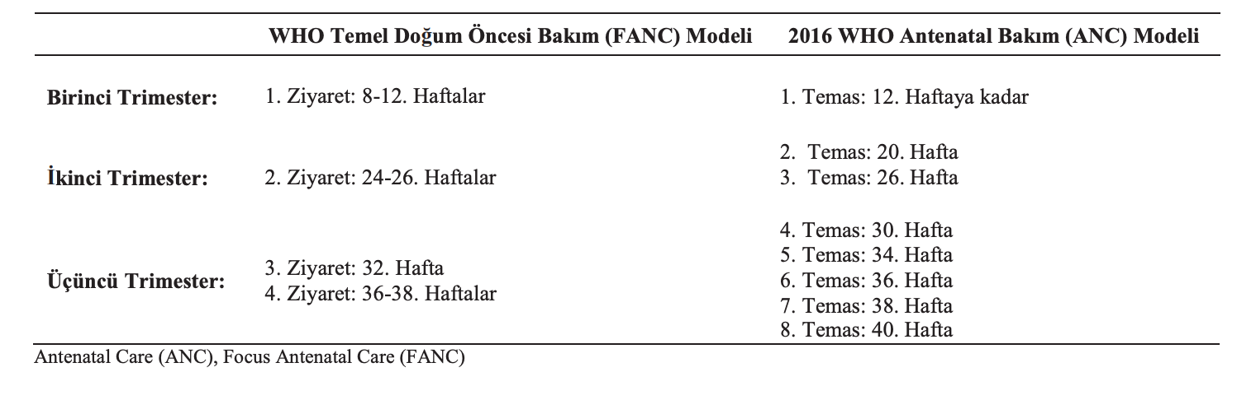
Dünya Sağlık Örgütü WHO 2016
WHO 1990’larda Geliştirdiği Temel Antenatal Bakım Modeli (FANC) ve WHO 2016 Antenatal Bakım Modeli (ANC) Önerilen İzlem Sayıları

Slide 11
Ülkemizde gebe izlem
Günümüzde gebelerin izlem süreçlerini standardize etmek amacıyla Sağlık Bakanlığı tarafından 2018 yılında hazırlanan Doğum Öncesi Bakım Yönetim Rehberi kullanılmaktadır.
Bu rehber doğrultusunda tüm gebelerin ilk izlemlerinin 14.haftaya kadar başlatılması önerilmekte, riskli gebeliklerin izlem sıklığının artırılması hedeflenmektedir.
Böylece, anne ve çocuk sağlığını iyileştirme hedefleri doğrultusunda gebelere fiziksel muayene, risk değerlendirme, gerekli müdahaleler ve yönlendirme hizmetleri düzenli ve sistematik bir şekilde sunulmaktadır.

Slide 12

TÜRKİYE SAĞLIK BAKANLIĞI 2018
Doğum Öncesi Bakım Yönetim Rehberi
Ülkemizde Sağlık Bakanlığı’nın 2014’te yayınlandığı kılavuz 2018 yılında güncellenmiş.
1. Basamağa hitap eden 48 sayfalık rehber.
DSÖ’nün kılavuzuyla benzerlik göstermektedir.

Slide 13
Sağlık Bakanlığı Doğum Öncesi Bakım Yönetim Rehberi
Her gebenin en az 4 kez nitelikli izlenmesi,
Doğum sonrası hastanede 3 ve evde 3 olmak üzere 6 kez lohusa izleminin yapılması,
Normal doğum sonrası 24 saat, sezaryen sonrası 48 saat hastanede takip edilmesi,
Her doğumun hastanede gerçekleştirilmesi ve gerektiğinde stabilize etmek kaydıyla bir üst düzey hastaneye sevklerinin sağlanması önerilmekte.

Slide 14
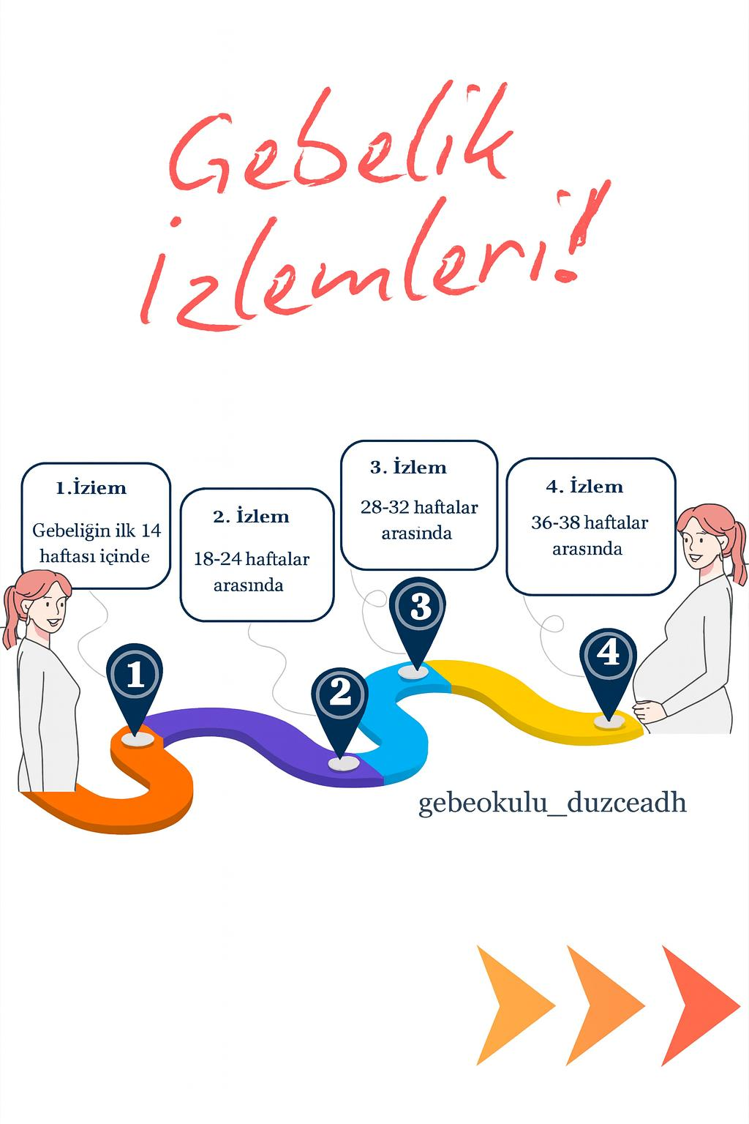
ÖNERİLEN GEBE İZLEM PLANI
1.İZLEM (ilk 14 hafta)
2.İZLEM (18-24.hafta)
3.İZLEM (28-32.hafta)
4.İZLEM (36-38.hafta)

Slide 15
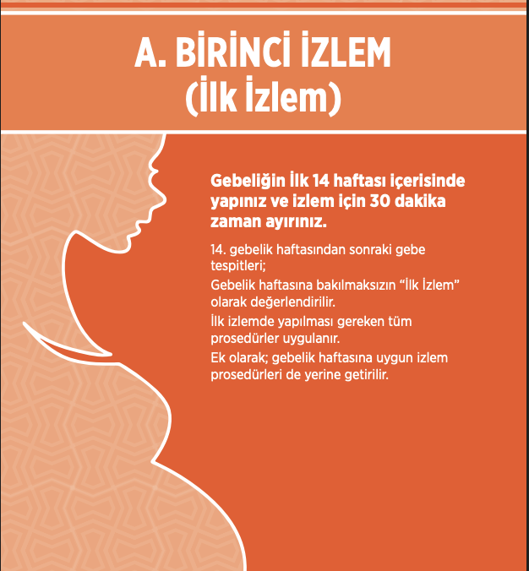
1.İZLEM (ilk 14 hafta)
İlk 14 hafta içinde yapılır.
En az 30 dakika zaman ayrılması önerilir.
14.haftadan sonraki gebe tespitlerinde;
Gebelik haftasına bakılmaksızın “ilk izlem” olarak değerlendirilir.
İlk izlemde yapılması gereken tüm prosedürler uygulanır.

Slide 16
İzlem Basamakları
1. İletişim
2. Öykü alma
3. Fizik muayene
4. Laboratuvar testleri
5. Gebeye verilecek ilaç desteği, bağışıklama ve tedaviler
6. Bilgilendirme ve danışmanlık
7. Sevk edilecek durumlar
8. Yapılan izlemin kayıt altına alınması

Slide 17

iletişim
Gebeyi nazik bir şekilde karşılama
Gerekli mahremiyeti sağlama
Kendini tanıtma
Gebenin adını öğrenme ve kullanma
Gerekli olumlu beden dilini kullanma
İletişim için gerekli mesafeyi ayarlama
Gebe ile yüz yüze olma, göz teması kurma
Her aşamada soru sorabileceğini belirtme

Slide 18
Öykü
Kişisel bilgiler
• T.C. Kimlik Numarası
• Yaş (Doğum tarihi)
• Adres ve telefon numarası
• Medeni hali
• Akraba evliliği/derecesi
• Yaşadığı ev tipi
• Yaşadığı mekanın alt yapı koşulları; tuvalet, su kaynağı
• Yaşadığı mekanın elektrik ve ısınma kaynağı
• Eğitim düzeyi
• Ekonomik kaynakları (Kendi mesleği ve çalışma durumu)
• Yaşadığı yerin en yakın sağlık kuruluşuna uzaklığı ve ulaşım şartları
• Sosyal güvencesi

Slide 19
Genel tıbbi öykü
Soy geçmişi
Kalıtsal hastalıkları,
konjenital hastalıklar,
kas hastalıkları,
metabolik hastalıklar,
endokrinolojik hastalıklar,
psikiyatrik hastalıklar
Alışkanlıklarını sorgulayınız:
Madde bağımlılığı
Sigara
Alkol
Uyuşturucu
Toprak vb. yeme

Slide 20
Genel tıbbi öykü
Kronik sistemik hastalıklar
Geçirilmiş veya tedavisi sürmekte olan enfeksiyon hastalıkları
CYBE öyküsü
Psikiyatrik hastalıklar
Kan transfüzyonu
Talasemi taşıyıcılığı
Geçirilmiş operasyonlar
İlaç allerjisi
Sürekli kullanmak zorunda olduğu ilaçlar
İnfertilite mevcut ise süresi, gördüğü tedaviler
Tetanoz toksoid immünizasyonu

Slide 21
obstetrik öykü
Gravida, Parite
Yaşayan çocuk sayısı
Maternal komplikasyonlar
Doğumların kim tarafından nerede yapıldığı
Doğum ağırlığı ve cinsiyeti
Doğum sırasında yaşanan komplikasyonlar
Tekrarlayan düşükler
Gebeliğin sonlanma şekli ve gebelik haftası
Doğum sonrası yaşanan komplikasyonlar
Fötal komplikasyonlar
Ölü doğum ve nedenleri
Bebek ölümü ve nedenleri
Çocuk ölümü ve nedenleri
Anne sütü verip vermediği ve süresi

Slide 22
mevcut gebelik
Son adetinin ilk günü
Adet düzeni
Tahmini doğum tarihi (Naegale formülü kullanılır SAT’a 7 ekleyip, 3 ay geri gelinir)
Son adet tarihini bilmiyorsa veya şüpheli ise ultrason ile gebelik yaşının belirlenmesi
Gebelik yakınmaları
Gebelik tehlike işaretlerine ait yakınmalar
Örnek;
Sat 1 ocak 2024 + 7 gün = 8 ocak 2024
8 ocak 2024 – 3 ay = 8 ekim 2024

Slide 23

mevcut gebelik
Yorgunluk
Bulantı ve kusma
Sık idrara çıkma
Baş dönmesi
Varis ve hemoroid
Kabızlık
Mide yanması
Ciltteki değişiklikler
Meme hassasiyeti
Normal gebelik yakınmaları

Slide 24

mevcut gebelik
Vajinal kanama
Yüksek ateş
Karın ağrısı
Solunum güçlüğü veya sık solunum
Günlük aktivitelerin gerçekleştirilememesi
Konvülziyon
Baş ağrısı ile beraber görmede bozulma –> Preeklampsi-eklampsi habercisi
Yüz, el ve bacaklarda şişme
Daha önce hissediliyorken fetüs hareketlerinin hissedilememesi
Suyunun gelmesi
=> Tehlike işaretleri

Slide 25
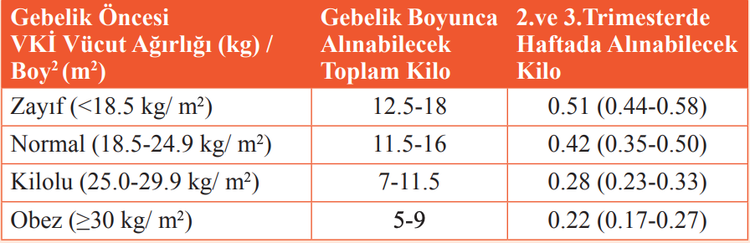
FİZİK MUAYENE
Boy ve kilo
Kan basıncı (SKB:140, DKB:90 mmHg altında olması normal kabul edilir.)
Nabız
Ciddi anemi bulgularını kontrol etme
Göğüs ve kalp oskültasyonu
Pretibial ödem ve varis tespiti

Slide 26
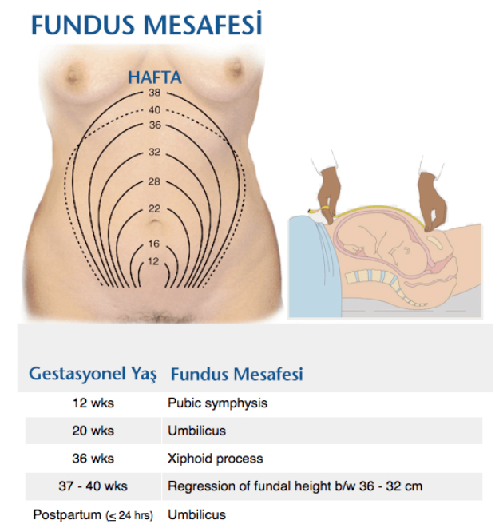
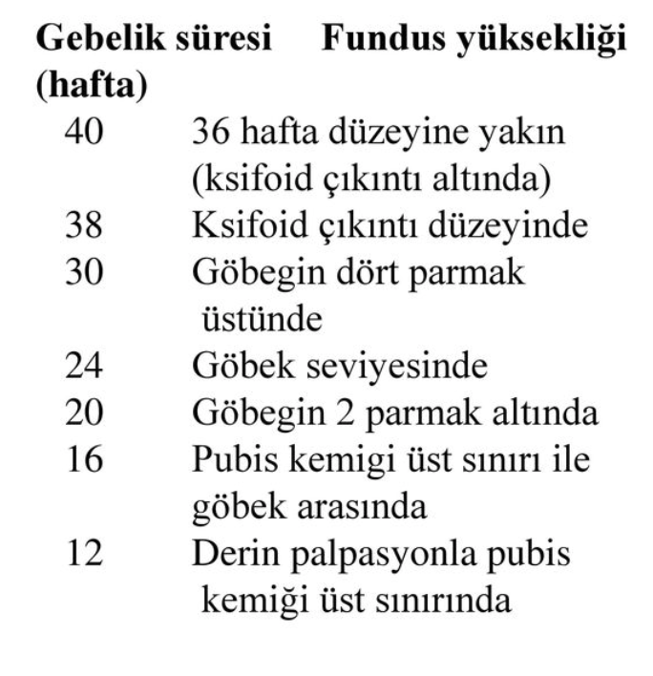
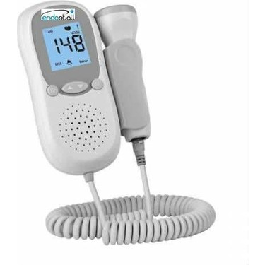
FİZİK MUAYENE
Gebelik haftası ile uterus büyüklüğünün uygunluğunu değerlendirme
Semptomatik CYBE bulgusu varsa değerlendirme
Fetus kalp seslerini değerlendirme (Fetal kalp atımı sayısı normalde; dakikada 120-160 aralığındadır. El doppleri ile 10-12. haftalardan itibaren duyulabilir)
Tehlike işaretlerini kontrol etme

Slide 27
Risk değerlendirme formu
Fizik muayeneden sonra gebenin risk değerlendirmesini forma göre yapınız.
A- Tıbbi Öykü:
1. Kardiyovasküler Hastalıklar: Akut Romatizmal Ateş,
Aritmi, Konjenital Kalp Hastalıkları, Kardiyomiyopati vb.
2. Jinekolojik Hastalıklar: Pelvik Kitle, Myom, Uterin Malformasyon vb.
3. Diabetes Mellitus
4. Diğer Endokrin Hastalıklar: Hipotroidi, Hipertroidi, Guatr, Hiperlipidemi vb.
5. Epilepsi
6. Diğer Nörolojik ve Serebrovasküler Hastalıklar:Multipl
Skleroz, Anevrizma vb.
7. Psikiyatrik Hastalıklar: Şizofreni, Depresyon vb.
8. Kronik Hipertansiyon
9. Solunum Sistemi Hastalıkları: Astım, KOAH vb.
10. Renal Hastalıklar: Pyelonefrit, Nefrotik Sendrom, Kronik Böbrek Yetmezliği vb.
11. Hematolojik Hastalıklar: Orak Hücreli Anemi, Talasemi,
Koagülasyon Bozukluğu vb.
12. Enfeksiyon Hastalıkları: Tüberküloz, Sıtma, HBV, HCV,
HİV, vb.
13. Romatolojik Hastalıklar: Sistemik Lupus Eritematozus vb.
14. Venöz Tromboemboli
15. Neoplazmlar
16. Kalıtsal Hastalıklar: Konjenital Hastalıklar, Kas Hastalıkları, Metabolik Hastalıklar vb.
17. Ortopedik Bozukluk: Doğuştan kalça çıkıklığı, Skolyoz vb.
18. Akraba Evliliği
19. İlaç Kullanımı ve Zararlı Madde Bağımlılığı: Sigara, Alkol vb.
20. Düşük Sosyoekonomik Durum: İlgili birimlere yönlendiriniz.

Slide 28
Risk değerlendirme formu
B- Obstetrik Öykü:
1. Geçirilmiş Uterin Cerrahi: Sezaryen, Myomektomi, Metroplasti, Septum Rezeksiyonu vb.
2. Pelvik Kitle, Myom, Uterin Malformasyon
3. Tekrarlayan Düşük: 3 ve Üzeri
4. Düşük Doğum Ağırlığı 2500gr.↓
5. Makrozomik Bebek 4000gr.↑
6. Ölü Doğum
7. Eklampsi-Preeklampsi
8. Erken Doğum
9. Günaşımı
10. Anomalili Bebek
11. Gestasyonel Diyabet
12. Venöz Tromboemboli
13. Ektopik Gebelik
14. Rh/rh Uygunsuzluğu
15. Antepartum Kanama
16. Zor ve Müdahaleli Doğum
17. Plasenta Previa
18. Plasenta Dekolmanı
19. Postpartum Kanama
20. Yeni Doğan Ölümü

Slide 29
Risk değerlendirme formu
C- Mevcut Gebeliğin Değerlendirilmesi:
1. 18 Yaş Altı
2. 35 Yaş Üstü
3. Rh/rh Uygunsuzluğu
4. Çoğul Gebelik
5. İki Yıldan Sık Gebelik
6. Sigara, Alkol Kullanımı ve Madde Kullanım
7. Grandmultiparite: 5 ve üzeri doğum
8. Gestasyonel Diyabet
9. Plasenta Previa
10. Venöz Tromboemboli
11. Varis
12. Polihidramnios-Oligohidramnios
13. Anomalili Fetüs
14. Servikal Yetmezlik
15. Vajinal Kanama
16. Preeklampsi-Eklampsi
17. Gebelikte Cerrahi Müdahale Geçirilmesi: Appendektomi.
18. Yatış Gerektiren Hiperemezis Gravidarum
19. Preterm Eylem
20. Gebelikte Travma Geçirilmesi
21. Şiddetli Enfeksiyon
22. Ciddi Anemi: Hb<7 gr/dL
23. Preterm Erken Membran Rüptürü
24. Vücut Kütle İndeksi >30kg/m2
25. Vücut Kütle İndeksi <18kg/m2
26. İnfertilite Tedavisi Sonrası Gebelik
27. Anormal HPV ve PAP Smear Taraması
28. Tekrarlayan Sistit
29. İntrauterin Gelişme Geriliği
30. Gestasyonel haftası ile uterus büyüklüğünün uygunsuzluğu
31. 10-12. haftalardan itibaren el Doppleri, 16-20. haftadan itibaren fetal steteskop ile fetal kalp seslerinin duyulmaması.
20. haftadan sonra gebenin fetus hareketlerini hissetmemesi
32. Pelvik Kitle, Myom, Uterin Malformasyon
Eğer risk değerlendirme formundaki kriterlerden birine bile “evet” cevabı verilir ise, mutlaka Kadın Doğum Uzmanı bulunan bir sağlık kuruluşuna sevk edilir.
Uzman hekimin değerlendirmesi ve önerisi doğrultusunda izlemler, birinci veya ikinci basamakta devam ettirilir.
Gebenin izlemi birinci ve ikinci basamağın koordineli çalışması ile sürdürülür, gerekirse izlem sayısı arttırılır.

Slide 30
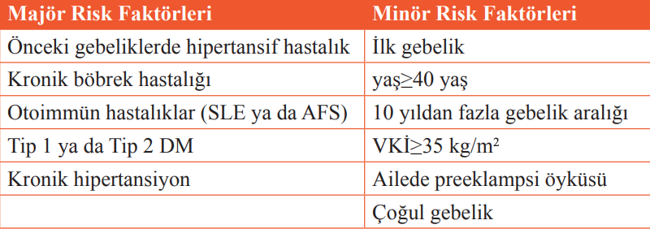
Preeklampsi
Risk faktörlerini gözden geçirmeye yönelik medikal öykü alma dışında demografik, biokimyasal ya da biofiziksel tarama yapılması önerilmez.*
Majör risk faktörlerinden en az biri
Minor risk faktörlerinden en az 2 si varsa ve kontrendike bir durum yoksa
12-35.gebelik haftalarında 80 mg/gün Aspirin veriniz.
*ACOG

Slide 31
4. LABORATUAR TESTLERİ
Tit
Hb (+bakılabiliyorsa ferritin)
Hbsag
Gebenin ve eşinin kan grubu
-Uyumsuzluk var ise indirekt Coombs testi
Glukoz
TSH
Tarama testleri
  11-14 ikili tarama
  16-18 üçlü tarama
  18-24 fetal anomali

Slide 32
Kan tetkiki:
Tam kan sayımı
Mikrositer anemi mevcut >> demir tedavisi başla 2-4 hafta sonra kontrol
Hemoglobin yükselmez ise >> sevk
Demir eksikliği olmayan gebede MCV< 80 fL ise talasemi taramasına yönlendiriniz.
Aşılanmış olsa dahi HBsAg bakınız.
Kan grubu tayini: Gebenin ve eşinin kan grubuna bakınız.
Anne Rh (-), baba Rh (+) ise >> indirekt coombs testi yapılmalı
İndirekt coombs testi sonucu (-) olanları 28.haftada tekrarlayınız, (+) olanları üst basamağa sevk ediniz.
Sifiliz taraması yapınız.
Gebenin bilgi ve onayı dahilinde HIV testi yapınız.
TSH bakınız.

Slide 33
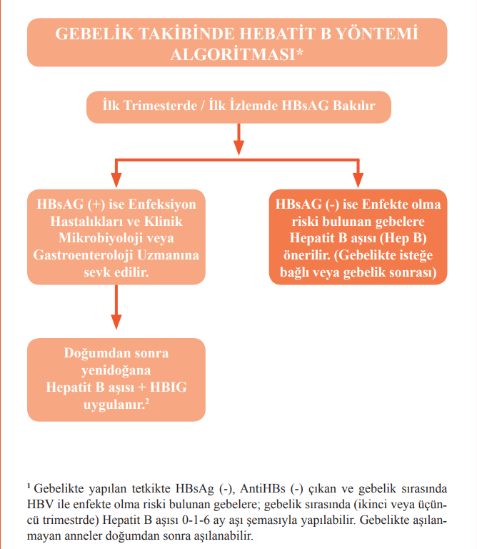
Gebelikte Hepatit B
Aşılanmış olsa dahi HBsAg bakınız.
Gebelikte önerilen aşılar
Mevsimsel influenza
Hepatit B
Tetanoz

Slide 34
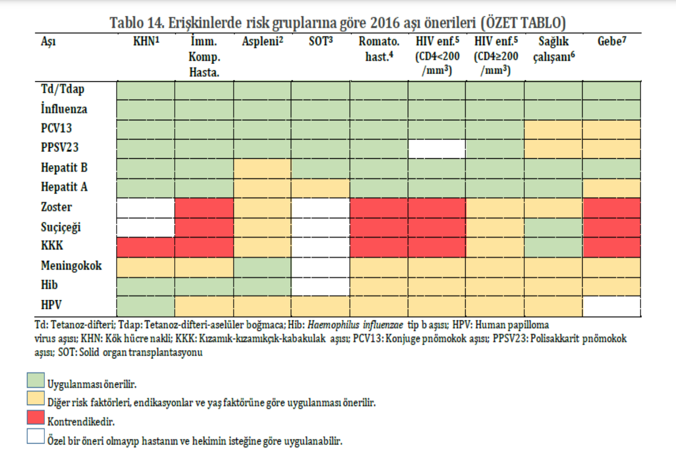
Gebelik Aşıları

Slide 35
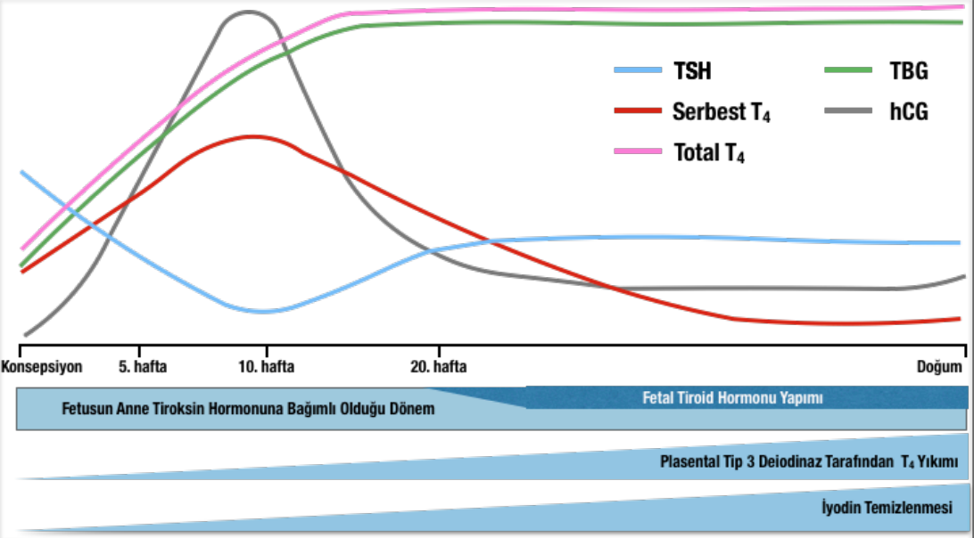
Gebelikte Tiroid Fizyolojisi
Tiroksin Bağlayan Globulin (TBG) artışı,
Fetus tarafından tiroksin tüketiminin artması
Plasental tip 3 deiyodinaz yapımının artması,
Tiroid hormon yapımını upregule ederek yeterince tiroid hormonu sağlanmasına yol açar.
Human Chorionic Gonadotropin (HCG) tarafından tiroid bezinin uyarılması sonucu olur.
Sonuçta Serbest T4 konsantrasyonu artar ve TSH konsantrasyonu azalır.

Slide 36

TSH
Tiroid hormonu normal gebelik ve fetus gelişimi için gerekli bir hormondur.
Gebeliğin ilk yarısında plasental ve fetal gelişim, annedeki tiroid hormon düzeylerine bağlıdır.
Bu nedenle annedeki tiroid fonksiyon bozuklukları;
Düşük
İntrauterin gelişme geriliği
Hipertansif bozukluklar
Erken doğum
Yenidoğanda düşük IQ riskini artırır.

Slide 37
Gebelikte Tiroid Hastalığı Taraması
Türkiye’nin;
iyod eksikliği bölgesi olması,
tiroid hormon eksikliğinin gebelikte birçok olumsuz sonuçlara yol açma riskinin olması,
TSH ölçümlerinin ülkemizde kabul edilebilir bir maaliyette olması nedeniyle
gebe kalmayı planlayan tüm kadınlarda ve tüm gebelerde başlangıçta TSH ölçümü yapılmalıdır.
Türkiye Endokrinoloji ve Metabolizma Derneğinin önerisi bu yöndedir.

Slide 38
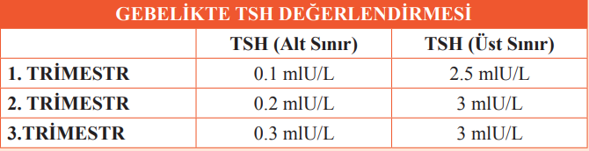
TSH normal değerleri gebe olmayanlarda 0.35-4.5 mlU/L arasındadır.

Slide 39
Gebelerde üriner sistem enfeksiyonları
Alt üriner sistem enfeksiyon insidansı diğer kadınlar ile aynıdır fakat gebe kadınlarda piyelonefrit gelişim riski artmaktadır.
Asemptomatik gebede 2 ayrı orta idrar kültüründe aynı mikroorganizmaya ait 100.000’in üzerinde koloni üremesi asemptomatik bakteriüri olarak tanımlanmaktadır.
Gebelerde idrar kültüründe asemptomatik bakteriüri tespit edilirse tedavi başlanır. (Beta-laktamlar,nitrofurantoin ve fosfomisin)
fetal ve maternal morbidite artışına neden olmakta

Slide 40
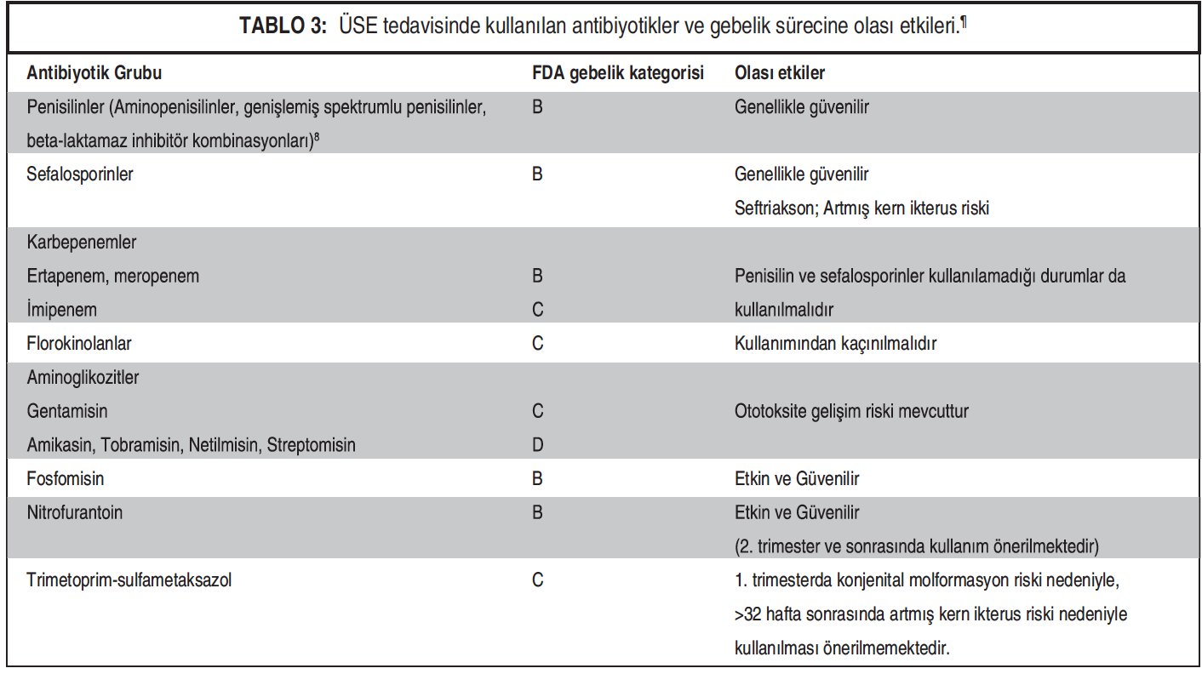
✕
(ciprofloksasin)
✔️
✔️

Slide 41
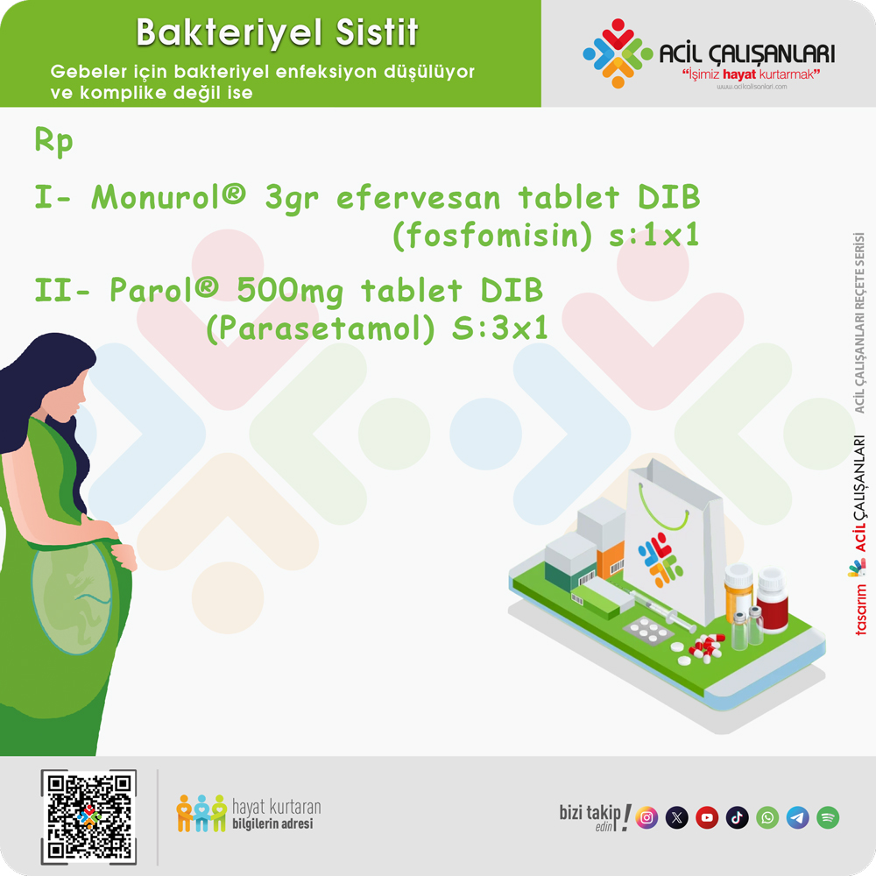
Gebe idrar yolu enfeksiyonu

Slide 42
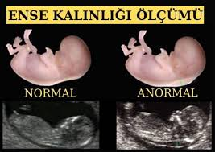
11-14.HAFTA İKİLİ TARAMA
Ultrasonografide CRL ölçümü ile gebelik haftası belirlenir ve ense kalınlığı ölçümü(NT) yapılır.
Anne kanında Free Beta HCG ve Pregnancy Associated Plasma Protein-A(PAPP-A) düzeylerine bakılır.
İkili test sadece kromozom bozuklukları açısından riski belirler.
Nöral tüp defektleri açısından bir risk belirlemez.
Down sendromu konusunda en değerli bilgiyi ikili test verir.

Slide 43
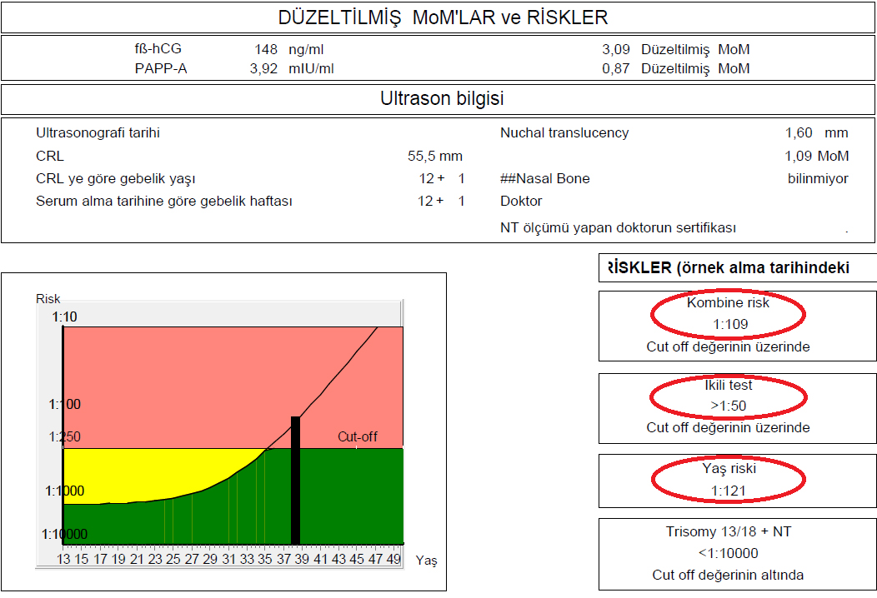
Down sendromu riski 1 : 250 den büyükse genetik danışma ve prenatal tanı uygulanır.
Down sendromu riski 1 : 250 den küçükse Rutin Gebelik Takibi yapılır.
İkili tarama testinin pozitif çıkması durumunda endişelenmeyin... Çünkü testi yaptıran her 30 gebenin birinde test pozitif sonuç vermektedir. Pozitif sonuç veren her 23 gebeden ise ancak birisi gerçekte down sendromlu bebek taşımaktadır.
Yani, ikili test yalnızca bir tarama testidir ve sonuç yüksek çıksa bile çok büyük olasılıkla bebeğiniz sağlıklıdır. Ancak bu durumda tanısal özelliği olan testlerin mutlaka yapılması önerilmektedir.

Slide 44
16-18. HAFTA ÜÇLÜ TARAMA
Anne kanında hCG, alfa fetoprotein (AFP), estriol (E3) bakılmasıdır.
15-22. haftalar arasında yapılsa da en tatmin edici sonuç 16-18. haftada elde edilir.
İkili test daha erken dönemde yapıldığı için olası bir olumsuzluk durumunda gebeliğin daha erken ve risksiz şekilde sonlandırılmasına olanak tanır.

Slide 45
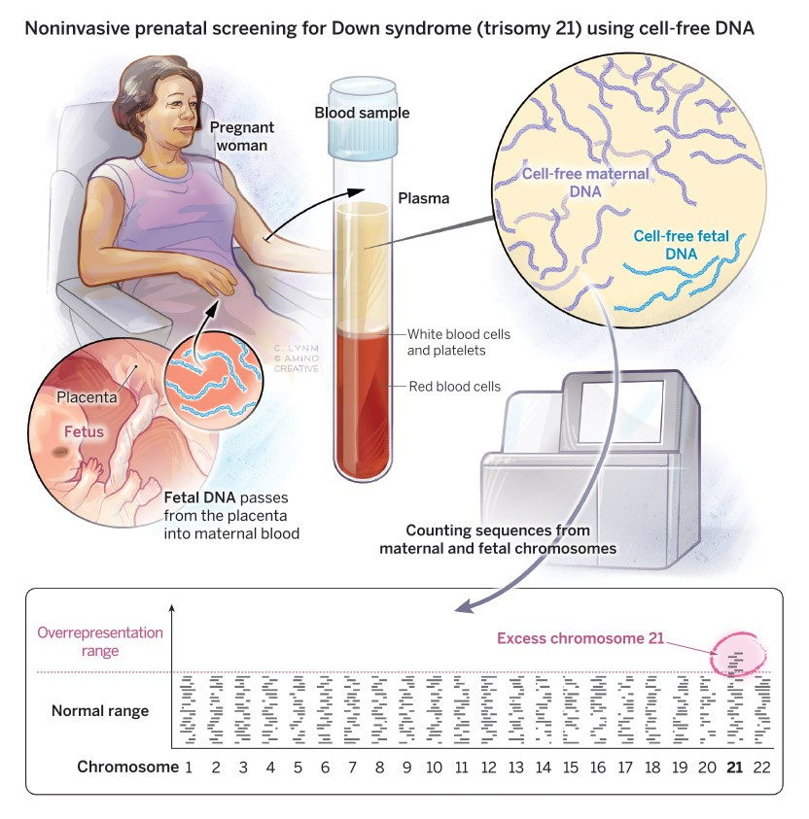
Maternal Kanda Fetal DNA
(noninvaziv prenatal test)
Down sendromu için sensitivitesi:99.7, yanlış pozitiflik: 0.04.
Diğer anoploidiler için de benzer oranlar mevcut.
10. haftadan itibaren yapılabilir.
USG’ye dolayısıyla uygulayıcıya bağımlı değil.
İnvaziv gereksinimini azaltıyor.

Slide 46

GEBEYE VERİLECEK İLAÇ DESTEĞİ,
BAĞIŞIKLAMA VE TEDAVİLER
Demir tedavisi
Folik asit
D vitamini
Tetanoz aşısı
Hepatit B aşısı

Slide 47
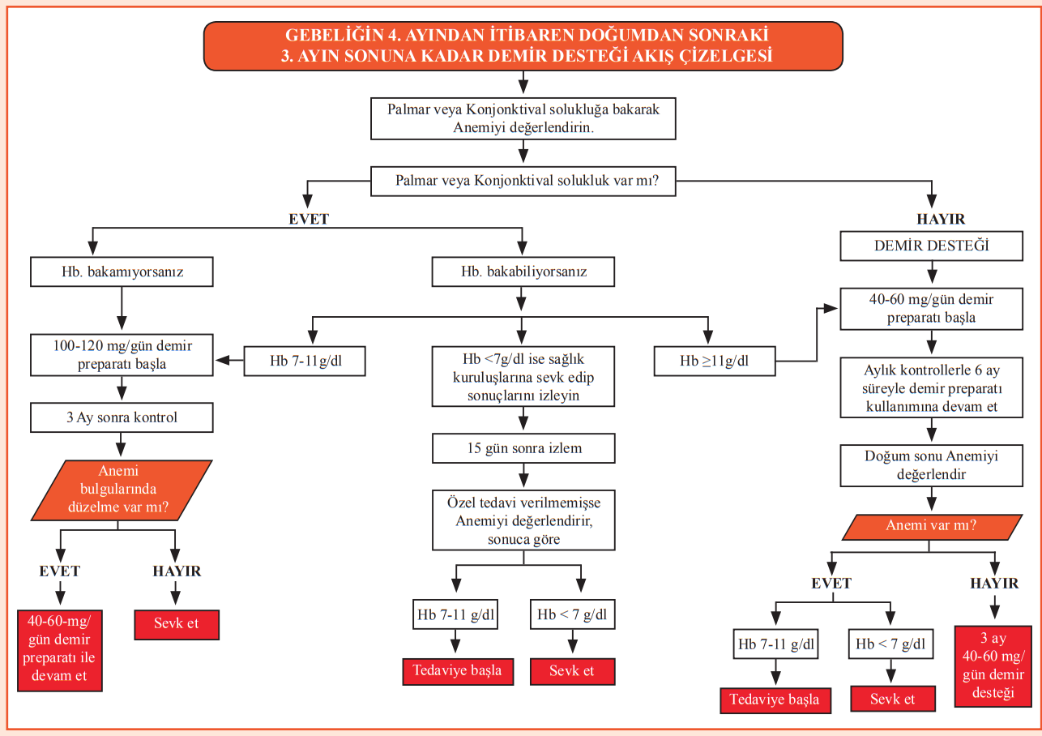
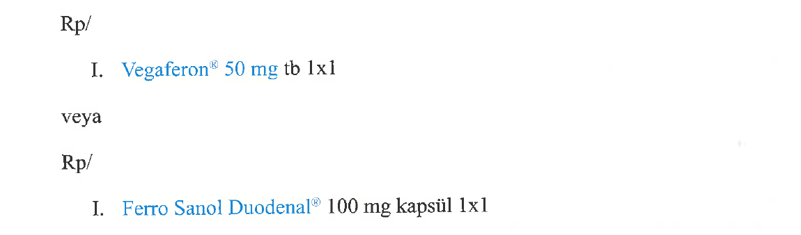
Demir tedavisi:
Anemi tespit edildiğinde tedavi dozunda demir başlayınız.
Anemi yoksa 16.gebelik haftasından itibaren demir desteğine başlayınız.
Demir tedavisi örnek reçete:

Slide 48
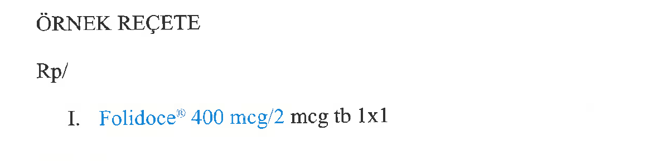
Folik Asit
Gebelik planlayan her kadının gebelikten en az 1 ay önce 400-800 mcg/gün
Nöral tüp defekti açısından yüksek riskli,
Antiepileptik ilaç kullananlar,
NTD gebelik öyküsü olanlar,
Obezitesi olan bireylere gebelikten 3 ay önce yüksek doz (4mg/gün) başlanıp
gebeliğin 12. haftasına kadar devam etmesi önerilir.

Slide 49
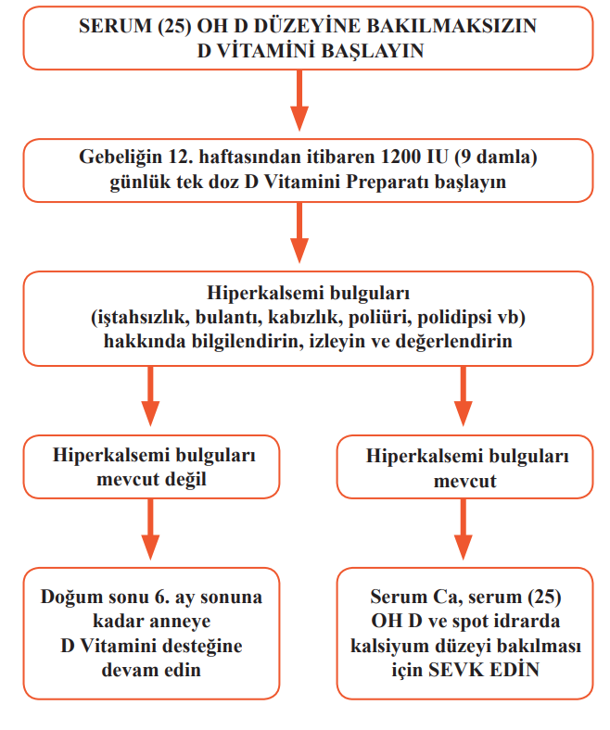
D vitamini başlama akış çizelgesi

Slide 50
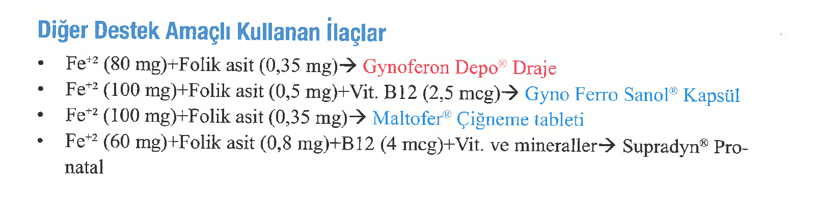
Kombine destek tedaviler

Slide 51
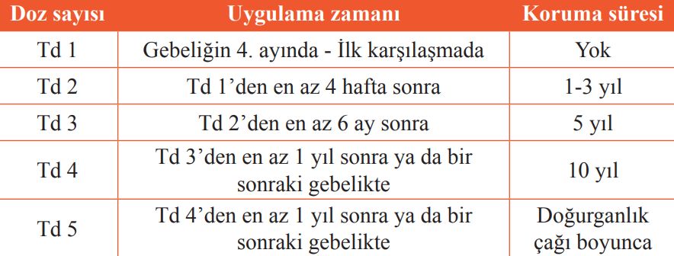
Tetanoz Aşısı
Tetanoz bağışıklaması 12. haftadan itibaren yapılabilir.
Hiç aşılanmamış gebelerin en az iki doz Td aşısı almaları sağlanmalıdır.(artık Tdap)
İkinci doz, doğumdan en az dört hafta önce tamamlanmalıdır.
Yeterli süre sağlanamadıysa tek doz Td almış gebenin ve bebeğinin tetanoz hastalığı açısından risk altında olduğu dikkate alınmalıdır.
Temiz doğum şartlarının sağlanması ve bebeğin göbek bakımının doğru yapılması daha da önem kazanmaktadır.
Doğurganlık çağı (15-49 yaş) gebe kadınlardaki tetanoz aşı takvimi

Slide 52
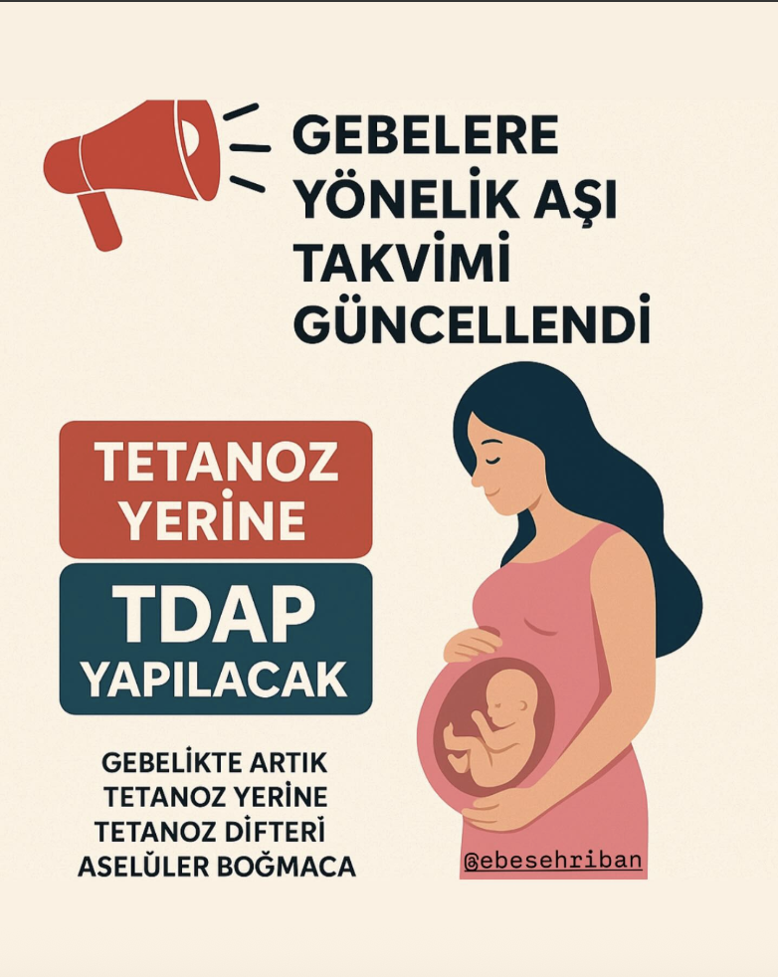
2 Nisan 2025

Slide 53
Daha önce beş tam doz Td ile aşılanan kadınlarda son 10 yılda ek doz yapılmamışsa
Daha önce primer aşılama yapılmamışsa
Primer aşılama yapılmış fakat son 10 yıldaki aşılama durumu bilinmiyorsa
gebelikte tek doz tercihen 20-36. haftalar arası aşılama yeterli olacaktır.
T.C. Sağlık Bakanlığının önerdiği aşı takvimine uygun aşılama yapılmalıdır.
(Gebelikte 2 doz 4 hafta ara ile)
Gebelikte yine tek doz aşılama önerilmektedir.

Slide 54

Bilgilendirme ve danışmanlık
Beslenme ve diyet
Fiziksel aktivite
Gebelikte cinsel yaşam
Hijyen ve genel vücut bakımı
Ağız ve diş sağlığı
Sigara alışkanlığı
Alkol alışkanlığı ve madde bağımlılığı
İlaç kullanımı
Tetanoz toksoid immünizasyonu
Gebelikte tehlike işaretleri

Slide 55
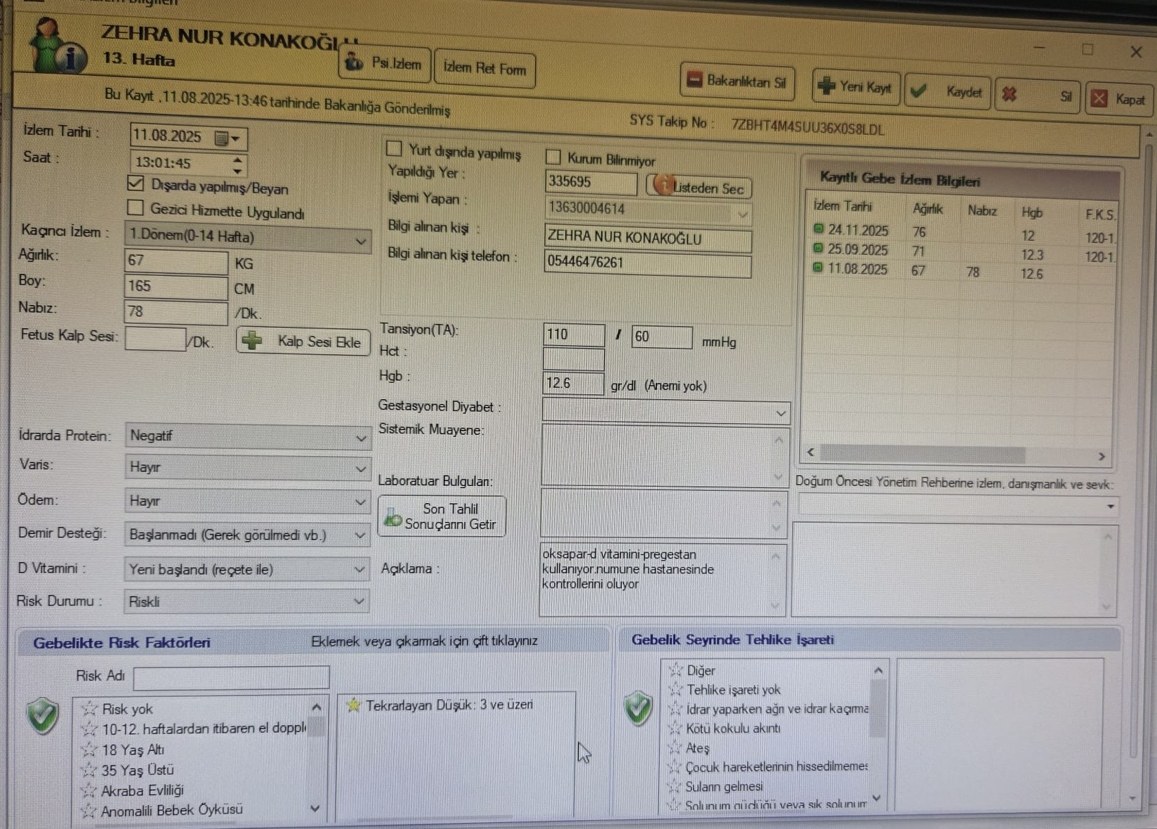
KAYIT ALTINA ALMA

Slide 56
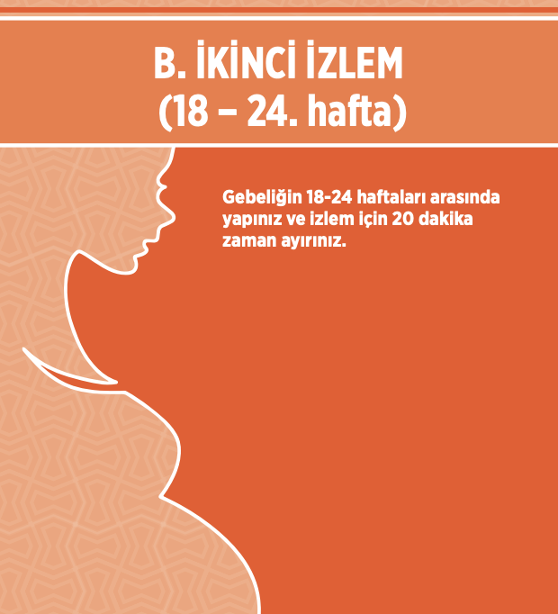
2. İZLEM (18-24.hafta)
18-24.haftalar arasında yapılır.
En az 20 dk ayrılması önerilir.
İlk izlemdeki basamaklar aynen uygulanır.
İlk izlemdeki öykü gözden geçirilir.
Birinci izlemden bu yana meydana gelen gebelik yakınmaları sorgulanır.
Tehlike işaretleri sorgulanır.

Slide 57
1. İLETİŞİM
2. ÖYKÜ ALMA
3. FİZİK MUAYENE
Kilo alımını ve VTE risk faktörlerini değerlendiriniz.
Gebelik haftası ile uterus büyüklüğünün uyumunu kontrol ediniz.
Uterus yüksekliğinin (fundus-pubis mesafesi) beklenen haftaya göre büyük veya küçük olması (± 4 cm fark) durumunda sevk edilmelidir.

Slide 58
laboratuar
Tit
Tam kan sayımı
24-28 hf arası OGTT
Obstetrik ultrasonografi yapılmasını sağlayınız.
Demir ve D vitamini tedavisi alıp almadığı sorgulanır.
Birinci izlemde bilgilendirme ve danışmanlık başlığı altında yer alan konularla ilgili danışmanlık yapılır.
Ayrıca fetus hareketlerinin hissedilememesi ve hızlı kilo alımı hakkında danışmanlık verilir.
destek tedavi

Slide 59
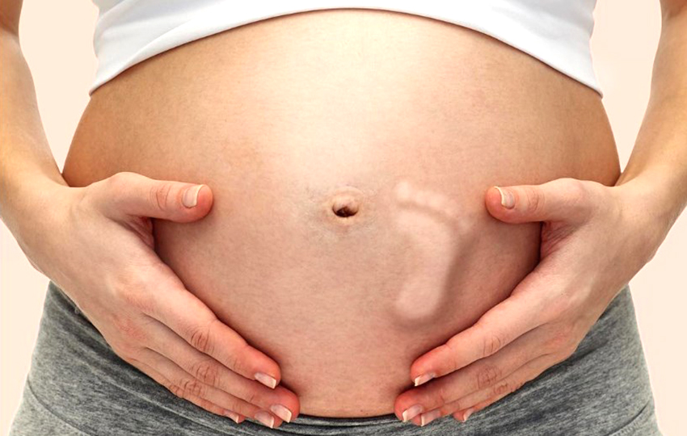
FETAL HAREKET
Annenin çocuk hareketlerini hissetmesi nulliparlarda 18-20.gebelik haftası, multiparlarda ise 16-18. gebelik haftaları dolaylarında başlar.
Fetal hareketler en çok 28-34.gebelik haftaları arasında olur.
Fetal hareketlerin değerlendirilmesi subjektif bir değerlendirmedir.

Slide 60

FETAL HAREKET
Objektif hale getirmek için fetal hareketlerin sayılması yöntemleri geliştirilmiştir.
İçlerinde en kullanışlı olanı, gebenin akşam çocuğun hareketli olduğu ve dikkatini ona verebileceği dönemde 10 fetal hareketi kaç dakika içinde yaptığını belirlemesidir.
2 saat içinde 10 hareketin tamamlanmaması, fetal hareketlerde azalma olarak yorumlanmaktadır.

Slide 61
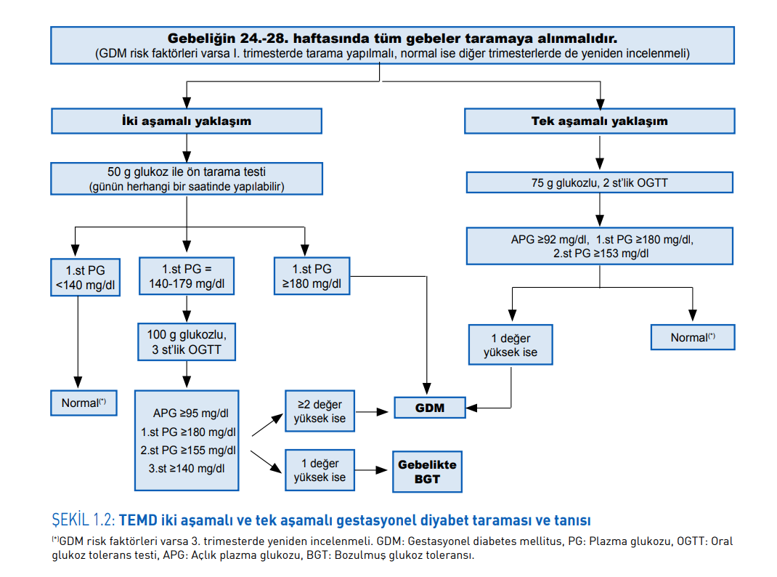
GDM
Tüm gebelerde 24-28.haftalar arasında “Glukoz Tarama Testi” yapılmalıdır.
Risk gruplarında ilk müracaat edilen gebelik haftasında Açlık plazma glukozu 100-126 arasında olanlara OGTT testi uygulanmalıdır.*

Slide 62
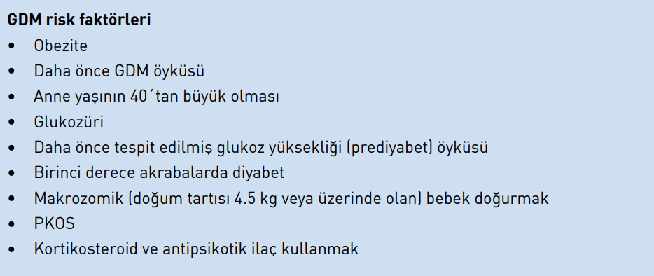
Risk faktörü varsa kan şekerine bakınız.
(AKŞ≥126/dl veya rastgele bakılan kan şekeri ≥200 mg/dl ise aşikar diyabet tanısı konulur.)
Bu değerlerin altında ise 75 gr oral glukoz tanı testinin (OGTT) yapılmasını sağlayınız.
Test sonuçları negatif ise gebeliğin 24-28. haftalar arasında 75 gr oral glukoz tanı testini tekrarlayınız .
*Sağlık bakanlığı Doğum Öncesi Bakım Yönetim Rehberi

Slide 63
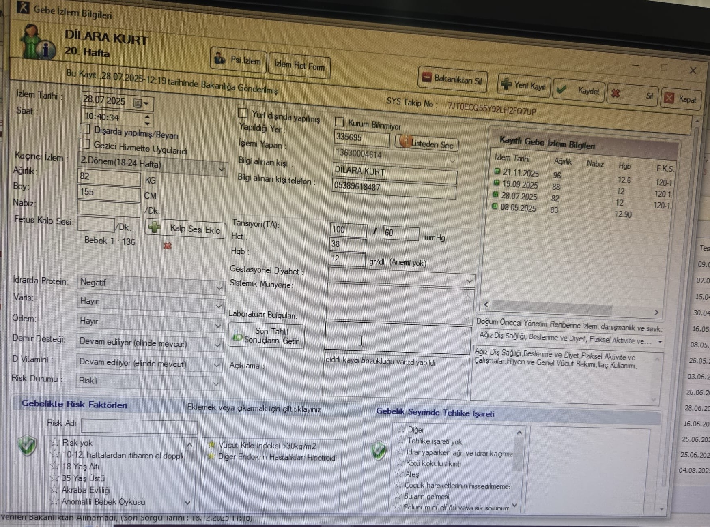

Slide 64
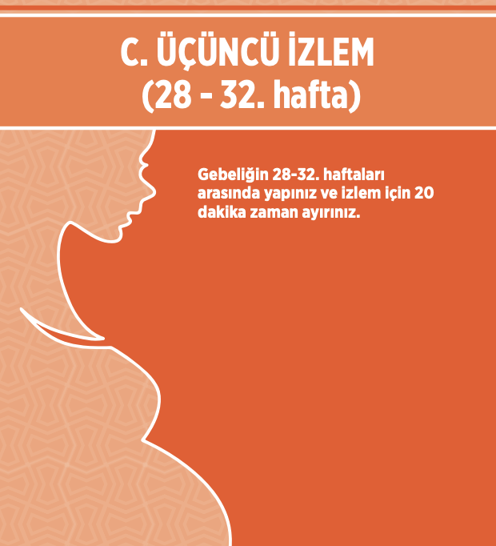
3. İZLEM (28-32)
28-32. haftalar arasında yapılır.
En az 20 dk ayrılması önerilir.
İlk izlemdeki basamaklar aynen uygulanır.
İlk izlemdeki öykü gözden geçirilir.
2. izlemden bu yana meydana gelen gebelik yakınmaları sorgulanır.
Tehlike işaretleri sorgulanır.

Slide 65

3. İZLEM
Ayrıca ödem ve meme muayenesi yapılır.
Gebeliğin ilerleyen haftalarında alt ekstremitelerde ödem olabilir.
Üst kısımlardaki ödem preeklampsinin ilk bulgusu olabilir!

Slide 66
Bilgilendirme ve danışmanlık
İlk izlemdeki bilgilendirme ve danışmanlık konuları gözden geçirilir.
Ayrıca;
Fetus hareketlerinin hissedilememesi
Hızlı kilo alımı
Doğum eylemi ve doğum
Doğumun nerede ve kim tarafından yapılacağının planlanması
Anne sütü ve emzirme
Postpartum aile planlaması hakkında danışmanlık verilir.

Slide 67
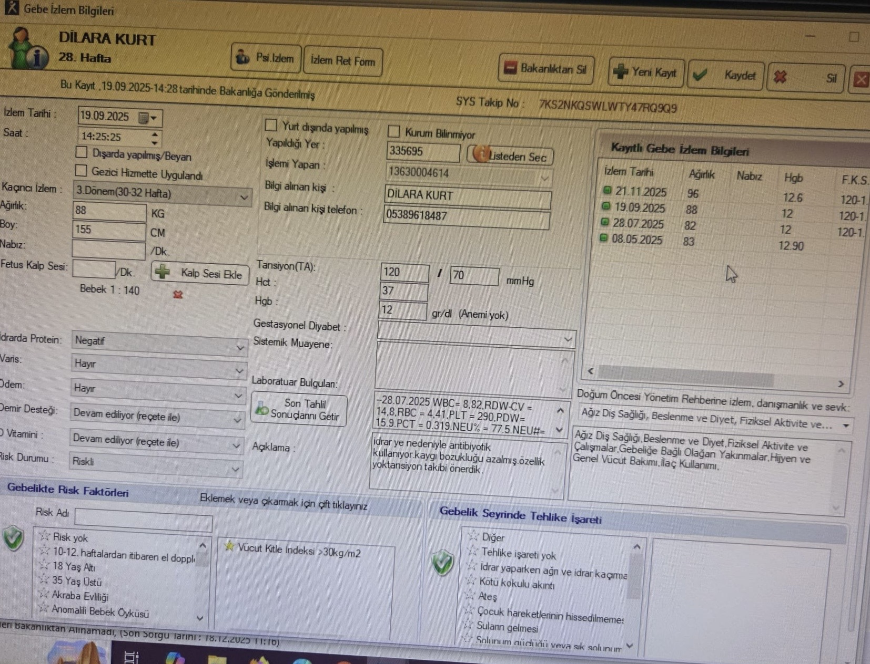

Slide 68
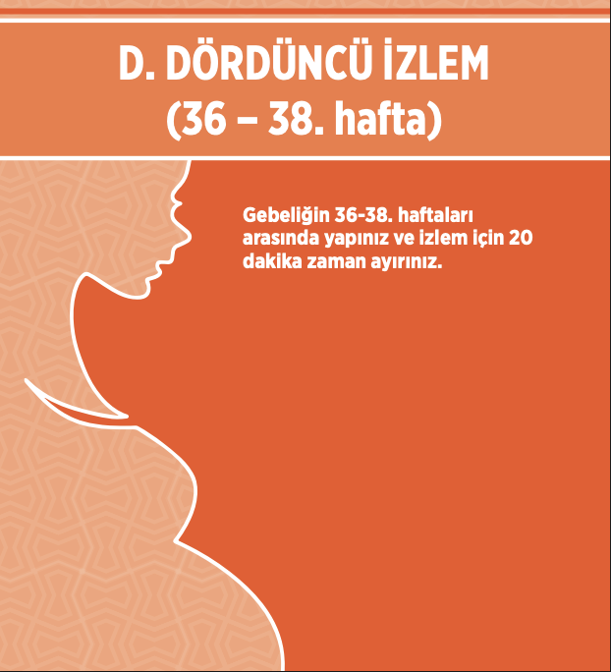
4. İZLEM (36-38.Hafta)
1
2
4
3
36-38. haftalar arasında yapılır.
En az 20 dk ayrılması önerilir.
İlk izlemdeki basamaklar aynen uygulanır.
İlk izlemdeki öykü gözden geçirilir.
3. izlemden bu yana meydana gelen gebelik yakınmaları sorgulanır.
Tehlike işaretleri sorgulanır.

Slide 69
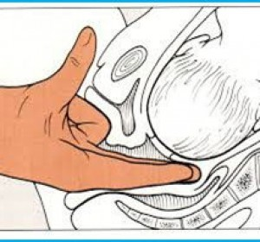
4. İZLEM
Obstetrik değerlendirme amaçlı vajinal muayene yapılır. (pelvik yapı, serviks, prezente olan kısım)
Muayene sonrası lekelenme tarzında kanama olabilir.

Slide 70
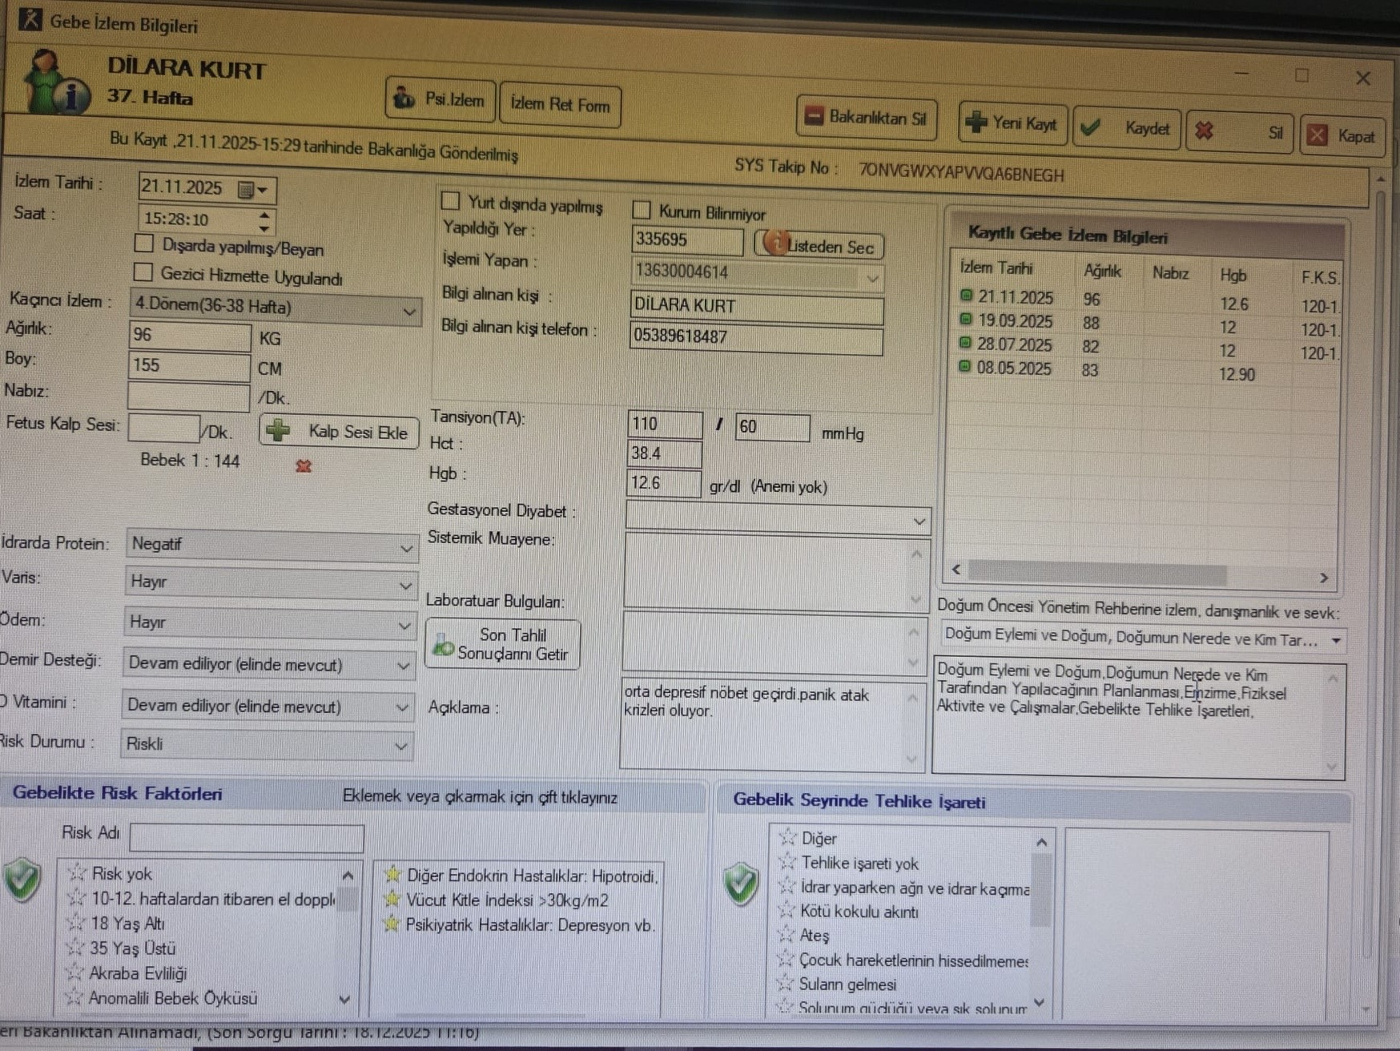

Slide 71
SEVK KRİTERLERİ
Aşağıdaki durumlardan herhangi birinin varlığında anneyi acilen sevk ediniz.
1. Ani veya yoğun kan kaybı veya taşikardi, hipotansiyon, hipoperfüzyon dahil şok işaret ve bulguları ile beraber vajinal akıntı ve şuur düzeyinde oluşan değişiklikler mevcut ise,
2. Sistolik 160 mmHg ve/veya diastolik 110 mmHg ve üzeri değerlerde ise 15 dakika sonra ölçümü tekrarlayınız hala yüksek ise; kan basıncı 140/90 mmHg’nin üzerinde ve preeklampsinin diğer bulguları eşlik ediyorsa veya 4 saat içerisinde kan basıncı 140/90 mmHg’nin altına düşürülemiyorsa,
3. Konvülsiyon mevcut ise,
4. Ciddi karın ağrısı ve/veya peritoneal irritasyon bulguları varsa,
5. Solunum güçlüğü ve hızlı solunum mevcut ise,
6. Şiddetli veya sürekli baş ağrısı, bulanık görme varsa,
7. İki ölçümde ateş 38°C’nin üstündeyse veya enfeksiyonu düşündüren diğer işaret ve bulgular varsa,
8. Baldır ağrısı, kızarıklık veya şişme mevcut ise,
9. Nefes darlığı veya göğüs ağrısından şikâyet ediyorsa,
10. Ciddi anemi (Hemoglobin 7 gr/dL ve altında) bulguları varsa,
11. Sürekli idrar kaçırma veya fekal inkontinans.

Slide 72

Ülkemizin bazı bölgelerinde doğum eylemi yaklaşmış ya da başlamış olan anneler zaman zaman olumsuz iklim, ulaşım şartları veya sosyal sebeplerle sağlık kurum ve kuruluşlarına zamanında ulaştırılamamakta ve doğumlar olumsuz şartlarda gerçekleşebilmektedir.
Bu tür olumsuzlukları önlemek, önlenebilir anne-bebek ölümlerini azaltmak, bebeğin ilerideki yaşam kalitesini bozacak doğumsal rahatsızlıkları engellemek amacıyla 16.04.2008 tarih ve 2008/29 sayılı Genelge ile “Misafir Anne Uygulaması” (MAU) başlatılmıştır.
Son ayına girmiş olan tüm gebelerin adres ve iletişim bilgileri 112 Komuta Kontrol Merkezleri ile paylaşılmaktadır.
Daveti kabul eden gebeler muhtemel doğum tarihleri yaklaşırken konaklama merkezlerine nakledilerek burada misafir edilmekte ve doğum zamanı geldiğinde doğumları hastane ortamında gerçekleştirilmektedir.

Slide 73
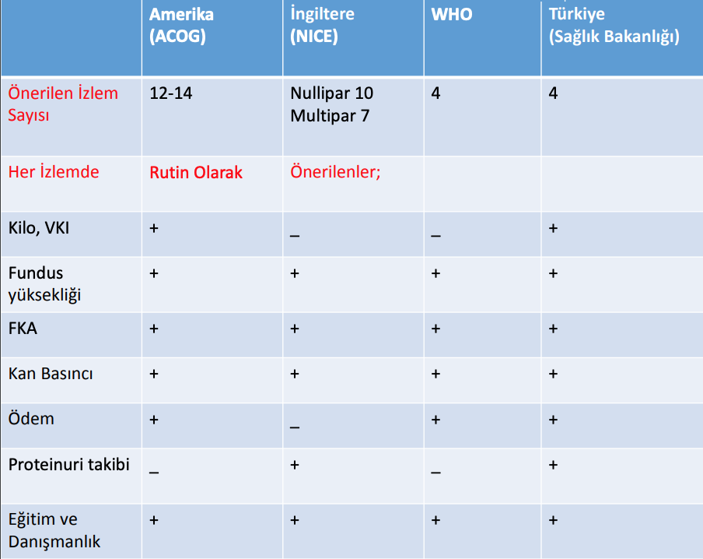
Karşılaştırmalar

Slide 74
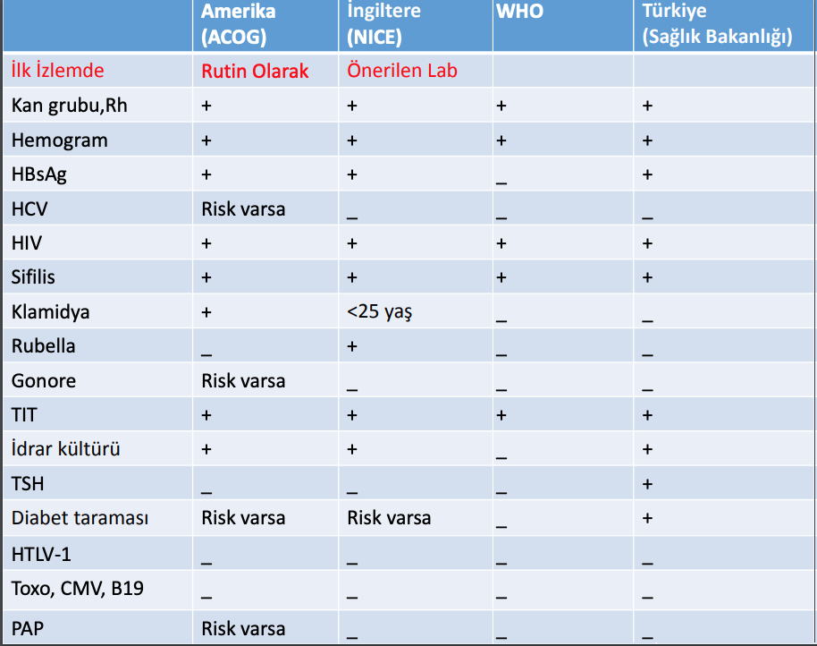
Karşılaştırmalar

Slide 75
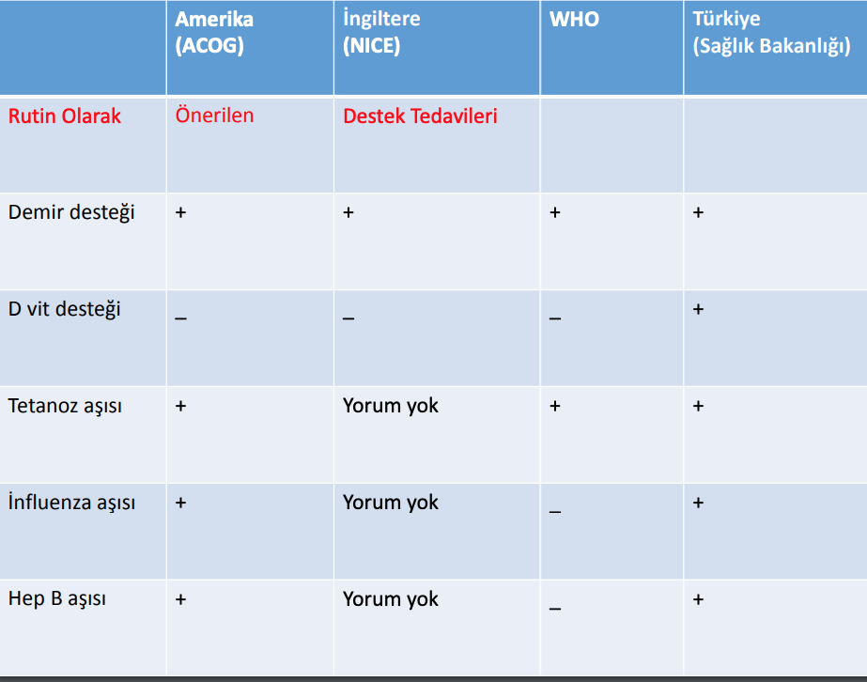
Karşılaştırmalar

Slide 76
Kaynaklar
T.C. Sağlık Bakanlığı Doğum Öncesi Bakim Yönetim Rehberi
T.C. Sağlık Bakanlığı Riskli Gebelik Yönetim Rehberi
Türkiye Endokrinoloji ve Metabolizma Derneği Diabetes Mellitus Ve Komplikasyonlarinin Tani, Tedavi Ve Izlem Kilavuzu 2020
Türkiye Endokrinoloji ve Metabolizma Derneği Tiroid Hastalıkları Tanı ve Tedavi klavuzu 2020
The American College of Obstetricians and Gynecologists(ACOG) 8. edition
The National Institute for Health and Care Excellence (NICE) antenatal care guide 2021
T.C. Sağlık Bakanlığı GebelikteFetal Kromozomal Anomali Taramasi Amaciyla Uygulanan Testlerin Etkililik Analizi
T.C. istatistik kurumu sağlık istatistikleri
WHO recommendations on antenatal care for a positive pregnancy experience
Türkiye maternal- fetal tıp ve perinatoloji derneği tanı ve yönetim kılavuzları.

Slide 77
Teşekkürler…

